Slide 1
«Творческий союз:
Библиотека, детский сад,
Книга»
Библиотека-
территория больших
возможностей
АМУ «КПСЦ Родник»
Библиотека №1 пос. Хорлово

Slide 2
Чему первым делом Научится кошка? — Хватать! Чему первым делом Научится птица? — Летать! Чему первым делом Научится ребёнок? — Читать! (В. Берестов) Как сказал В.А. Сухомлинский «Чтение – это один из истоков мышления и умственного развития». .

Slide 3
Сегодня всё острее встаёт проблема литературного образования детей, приобщения их к чтению. Книгу вытесняют современные источники информации: телевидение, Интернет, различная видеопродукция. Перед нами встают вопросы: как ввести ребёнка в мир литературы, как увлечь и заинтересовать чтением. «Чтение - эта привычка, которой не учат, а которой заражаются» , и привычка эта должна появиться у ребёнка в самом нежном возрасте.

Slide 4
.
В этом мы, библиотекари, и видим главную свою задачу. Для решения поставленных вопросов нами была разработана программа взаимодействия с детским садом №27 «Лесная сказка».

Slide 5
Цели сотрудничества:
вернуть уважение к книге, приобщить к чтению детей с раннего возраста.

Slide 6
Задачи сотрудничества: 1. Развивать интерес к литературным произведениям: желание слушать, рассматривать иллюстрации. 2.Сформировать желание быть похожим на положительных героев. 3.Развивать речь, расширять и активизировать словарный запас. 4.Формировать представление у детей о роли книги в жизни человека. 5. Познакомить с различными жанрами книг. 6. Дать представление о библиотеке. 7. Воспитывать любовь и бережное отношение к книге. 8. Воспитывать партнёрские отношения между детьми, родителями, воспитателями, библиотекарями.

Slide 7
Организационную форму работы мы выбрали «клуб». А с каких произведений мы начинаем литературное воспитание детей? Конечно, со сказок. Так в 2014 году появился клуб «Сказка».

Slide 8
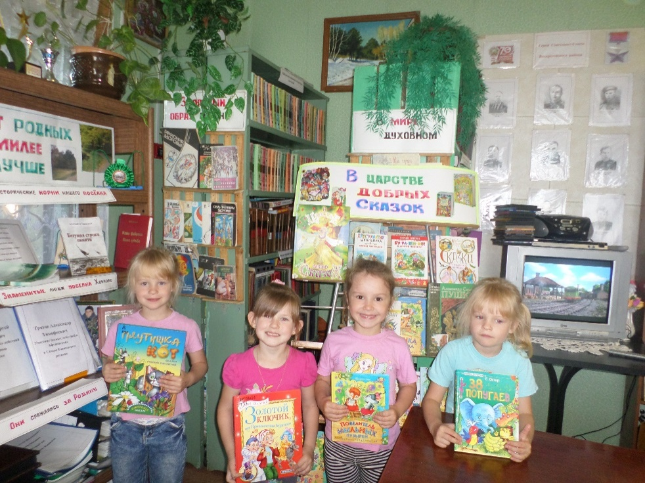
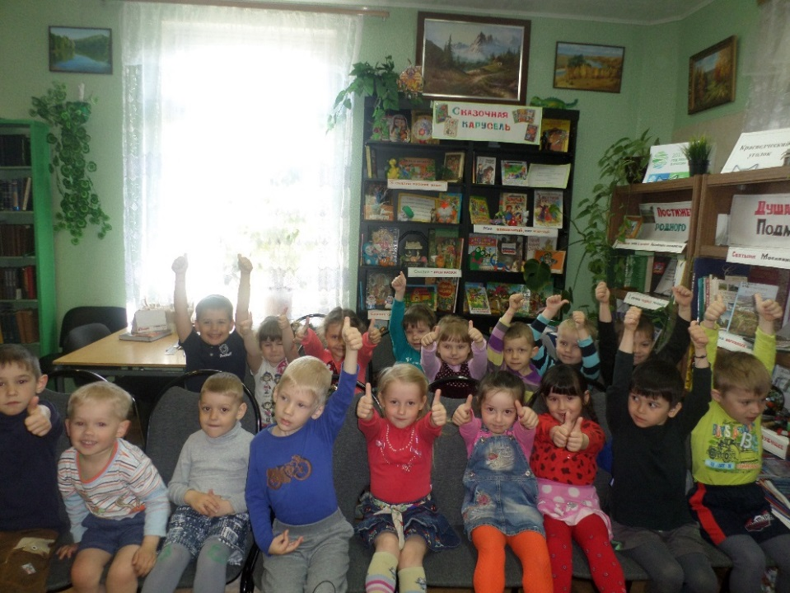
.
-
клуб для детей «Сказка»

Slide 9
Дружба нашей библиотеки и детей дошкольного учреждения «Лесная сказка» продолжается вот уже много лет . За это время в царстве книг побывали сотни ребят.

Slide 10
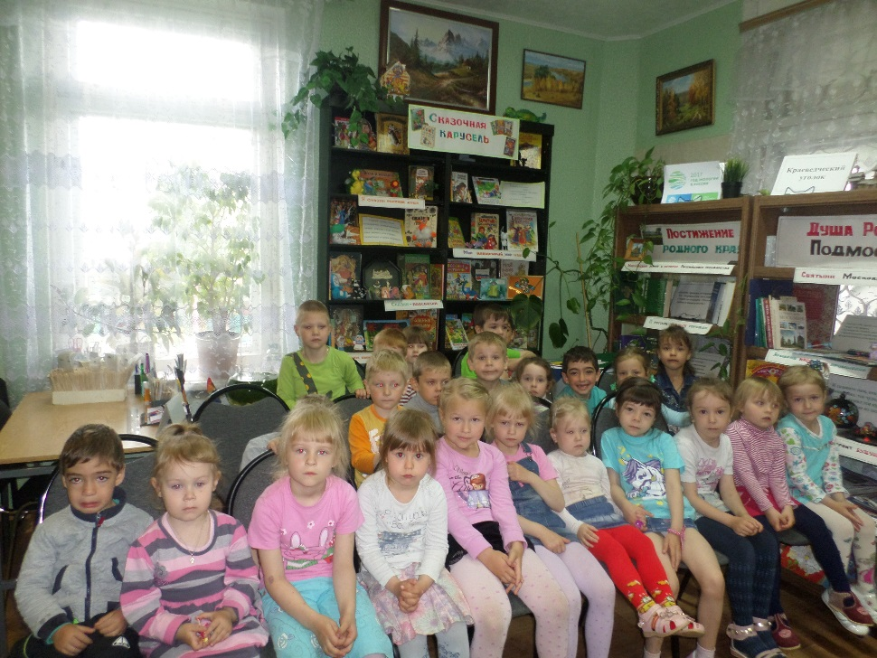
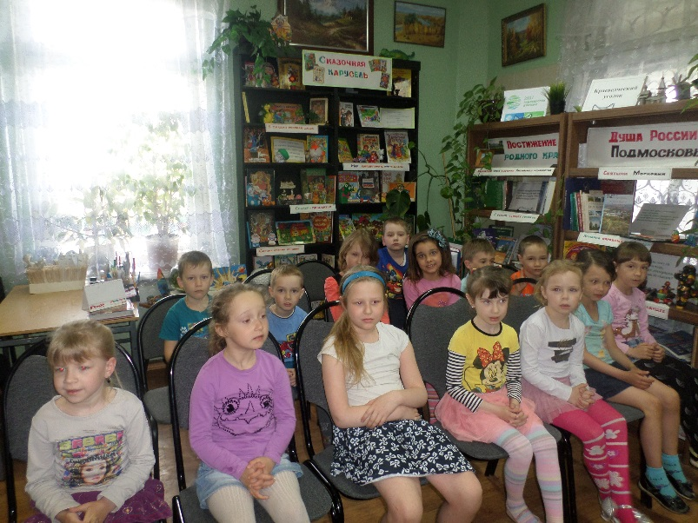
-

Slide 11
Программа сотрудничества очень разнообразна. Мы взяли следующие направления работы: познавательное, гражданско-патриотическое воспитание и возрождение и развитие традиционной народной культуры, духовно-нравственное. Формы организации заседаний клуба разнообразны: игры- путешествия, квесты, викторины, конкурсные программы, познавательные игры, тематические занятия.

Slide 12
Опираясь на возраст, мы стараемся организовывать работу так, чтобы детям было и познавательно, и интересно, и поучительно. На занятиях происходит смена различных видов деятельности. Дети: выразительно читают, для этого с ними ведут подготовку воспитатели, родители, участвуют в театрализации произведений, отгадывают загадки, отвечают на вопросы викторин, выполняют задания квеста,участвуют в конкурсах.

Slide 13
В своей работе по возможности мы используем и ИКТ (информационно-коммуникационные технологии). Представляем видеопрезентации, которые в доступной форме знакомят детей с жизнью и творчеством детских писателей, советские мультфильмы, которые в увлекательной форме рассказывают о нравственных категориях, фрагменты документальных кадров, в частности, о войне.

Slide 14
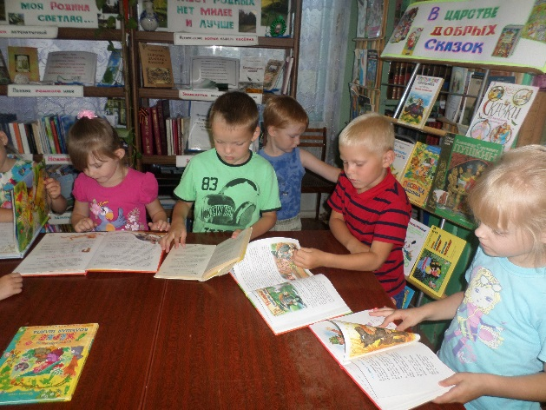
Вообще, занятия в библиотеке проходят всегда очень весело, задорно и познавательно!

Slide 15
В рамках клуба «Сказка» проводились следующие мероприятия: «Наши любимые мультфильмы», «Любимый волшебник Сутеев», «Поэзия доброты» - посвященная юбилею А. Барто, «Детский писатель и художник» - по творчеству Е. Чарушина, «В гостях уВинни-Пуха»,посвященная творчеству А. Милна, «Добрый волшебник» –к 135-летию К.Чуковского, «Страна игралия», «По дорогам сказок», «Мультяшки в библиотеке», « В мире сказки», «На лесной полянке», «В царстве славного Салтана» – к Пушкинскому дню России

Slide 16
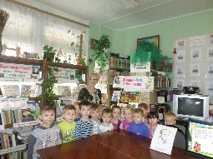
«В гостях у Винни-Пуха» -игра-викторина к юбилею А. Милна
-

Slide 17
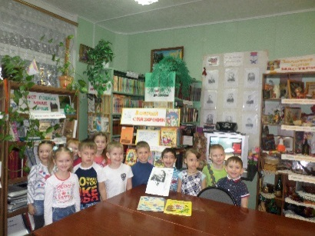
«Добрый волшебник» -игра-викторина к юбилею Корнея Чуковского
-

Slide 18
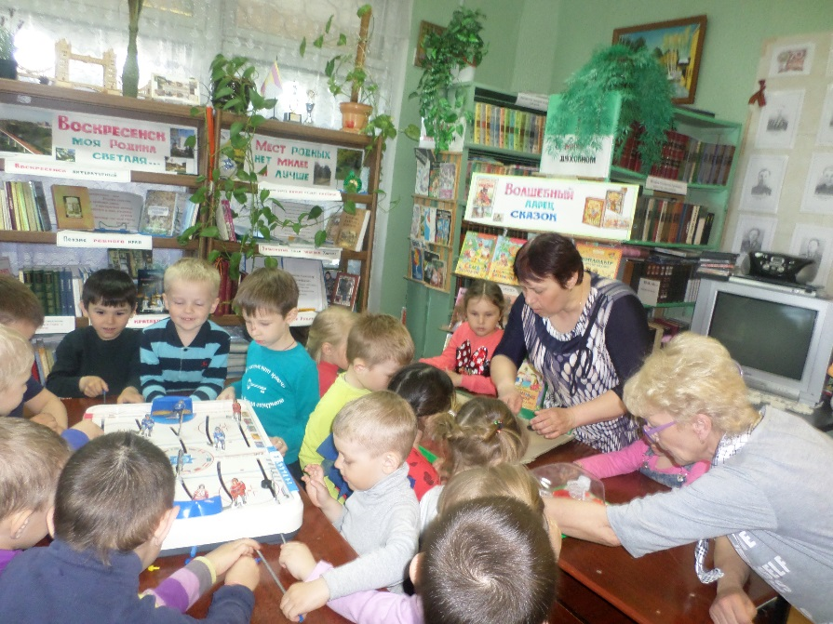
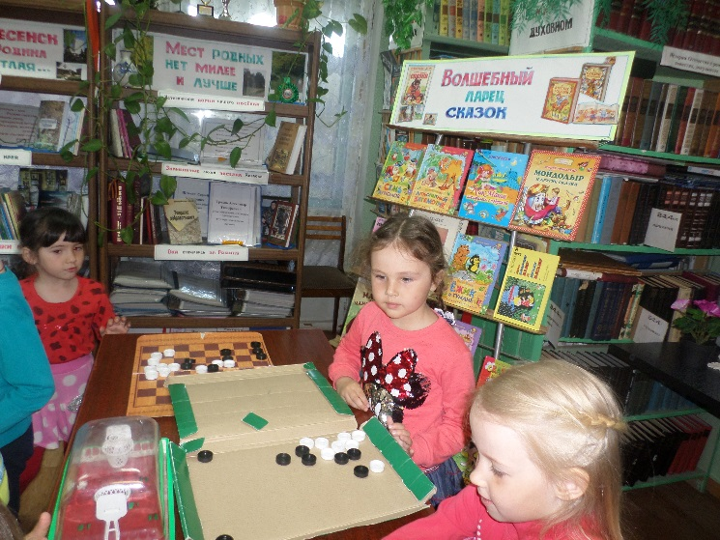
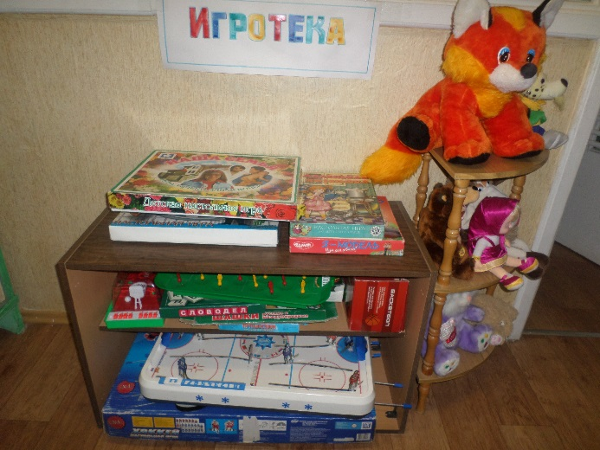
«Страна Игралия» -игровая программа
-

Slide 19
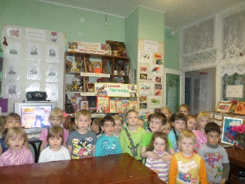
«Мультяшки в библиотеке» -час мультика
-

Slide 20
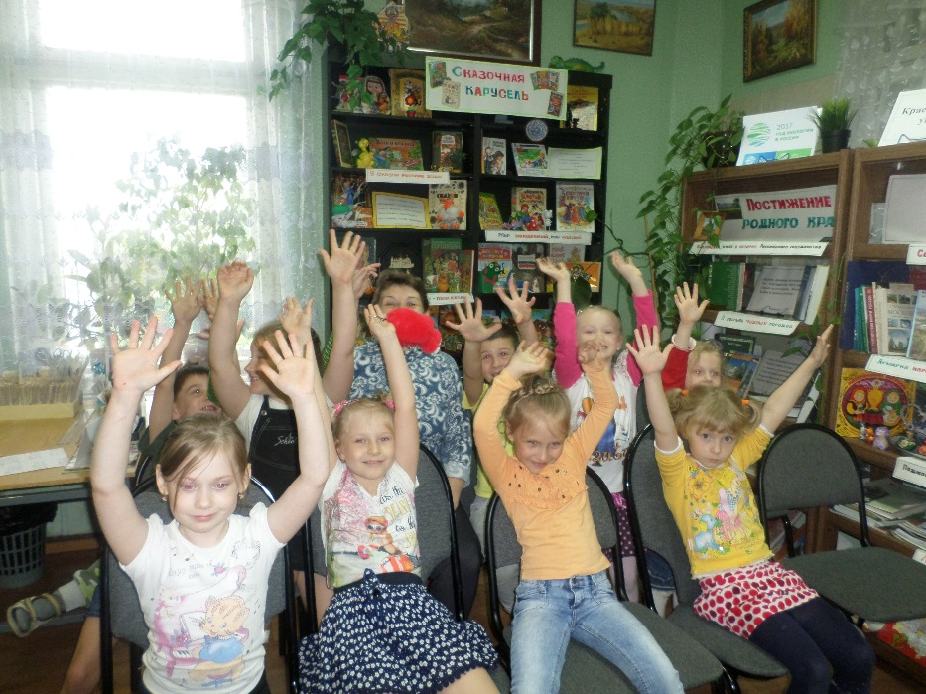
«О чем мечтают дети всей земли» - праздничная программа к дню защиты детей
-

Slide 21
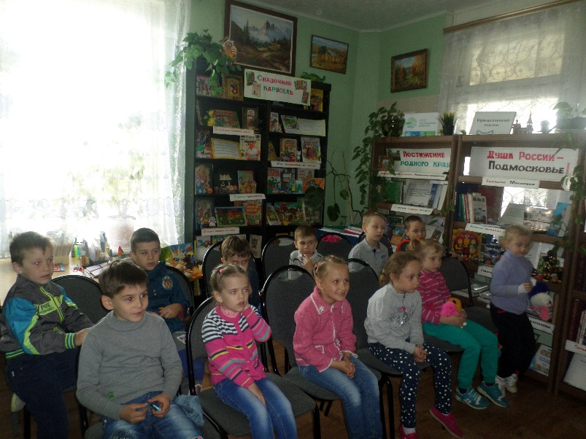
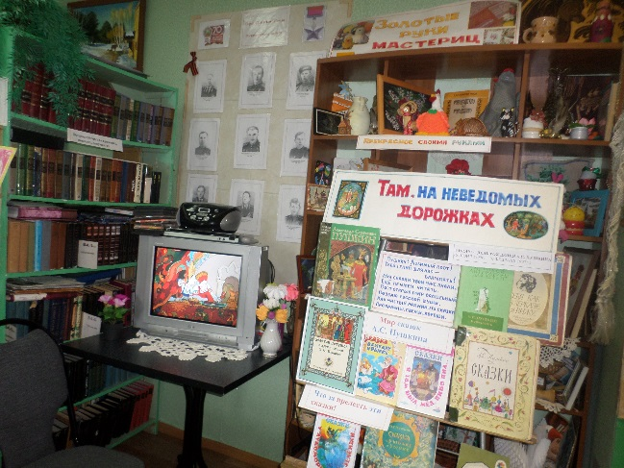
«В царстве славного Салтана» - праздничная программа к Пушкинскому дню России
-

Slide 22
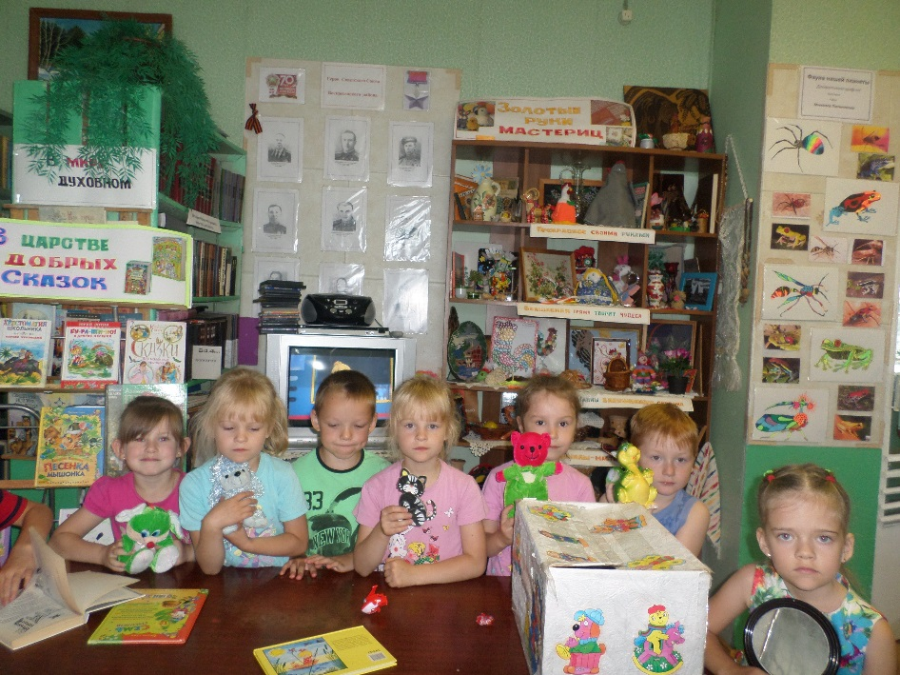
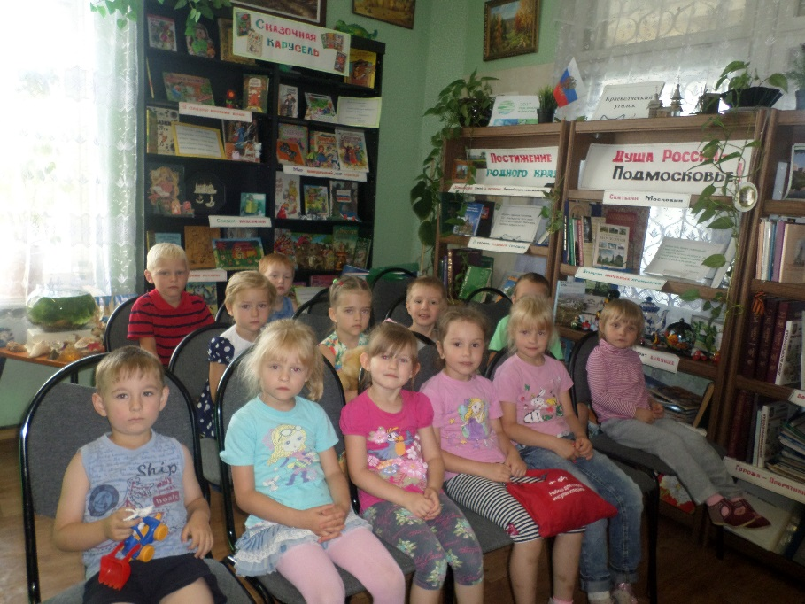
«Жила была сказка»- игра путешествие
-

Slide 23
Мероприятия гражданско-патриотической направленности: «Этот День Победы»-к празднику 9 Мая, «Мы будем помнить великое время» - час мужества к дню памяти и скорби , «Наш адрес- Россия» – к дню России,«Над нами рдеет флаг России» -к Дню государственного флага России

Slide 24
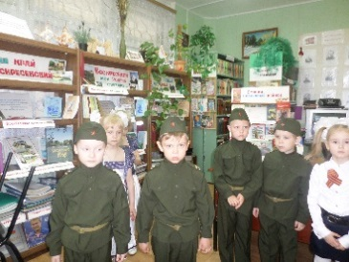
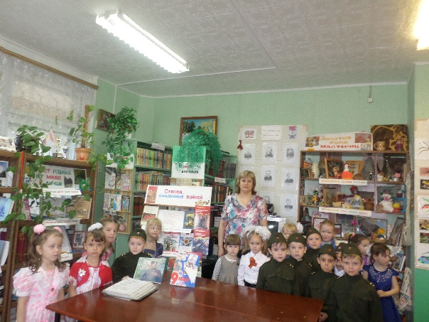
«Этот день Победы» - час мужества к дню Великой Победы
-

Slide 25
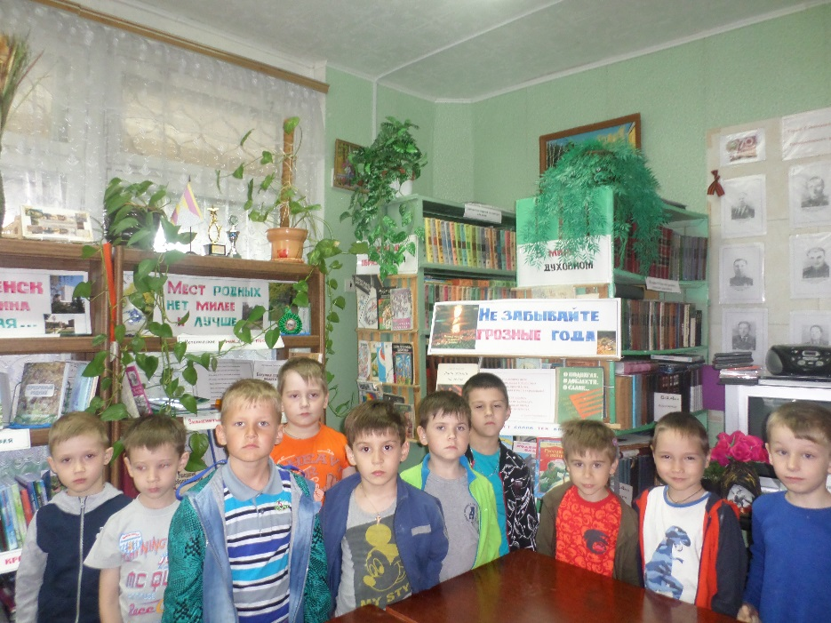
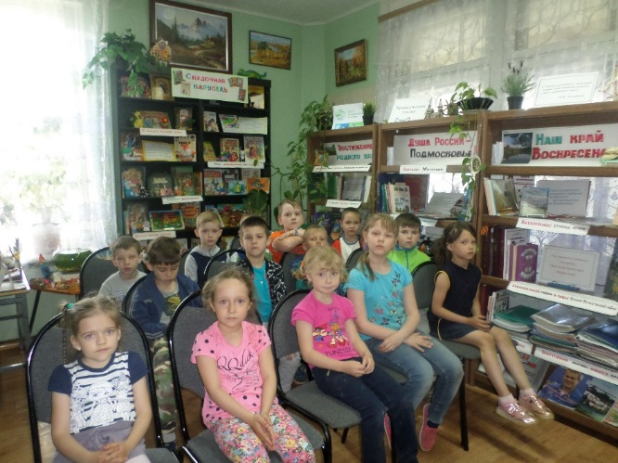
«Мы будем помнить великое время» - час мужества к дню памяти и скорби
-

Slide 26
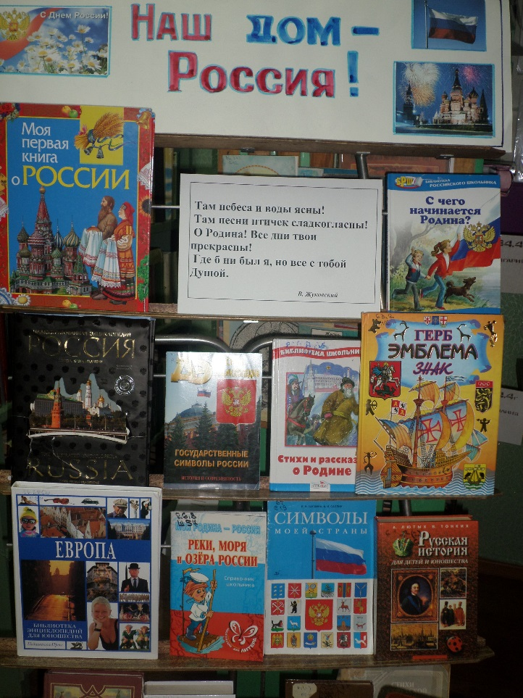
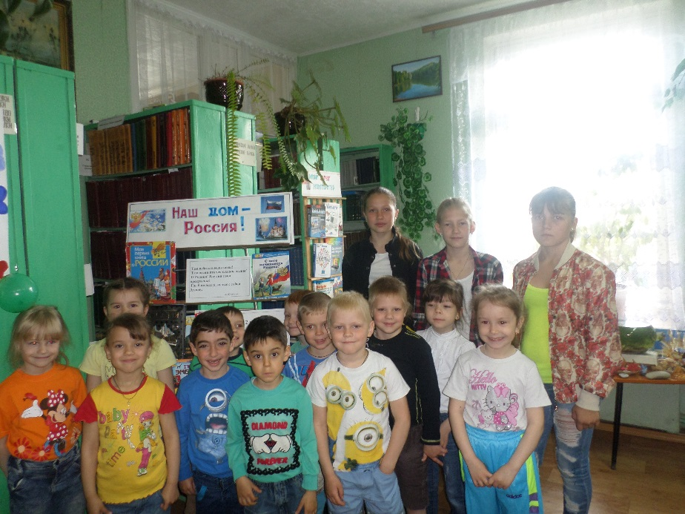
«Наш адрес - Россия» - информационныйчас к дню России
-

Slide 27
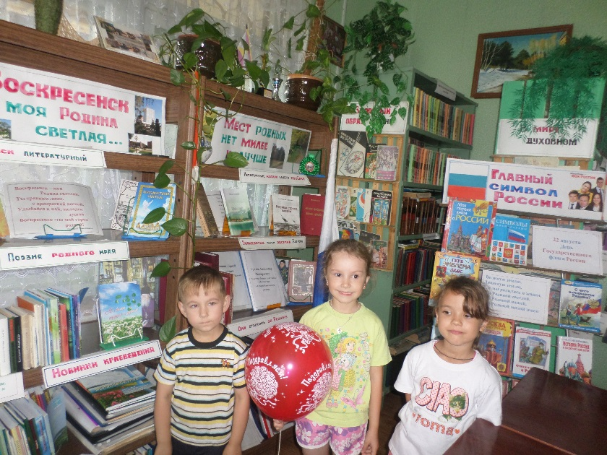
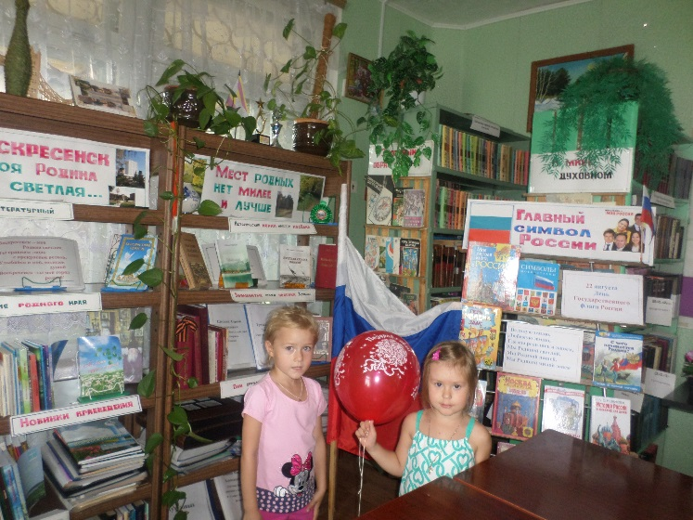
«Над нами рдеет флаг России» –информационный час к дню государственного флага России
-

Slide 28
Дети участвуют в музыкально-литературных композициях, рассказывают стихи, поют песни, знакомятся с тематическими выставками книг, рисуют, мастерят поздравительные открытки.

Slide 29
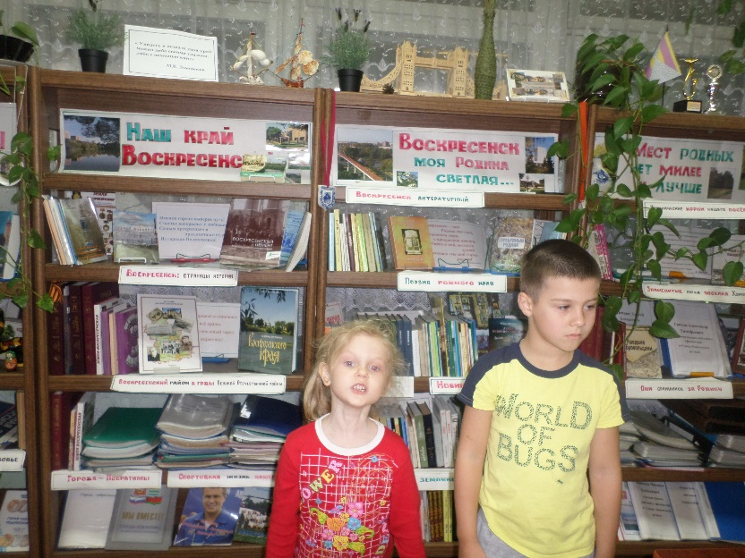
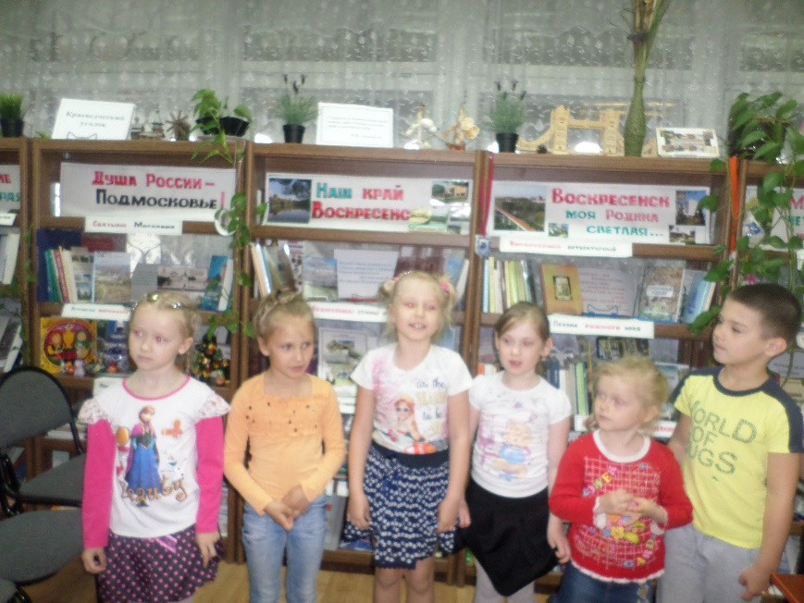
Совместная деятельность с детьми
-

Slide 30
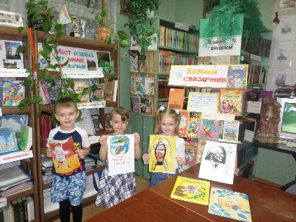
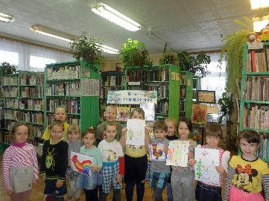
Совместная деятельность с детьми
-

Slide 31
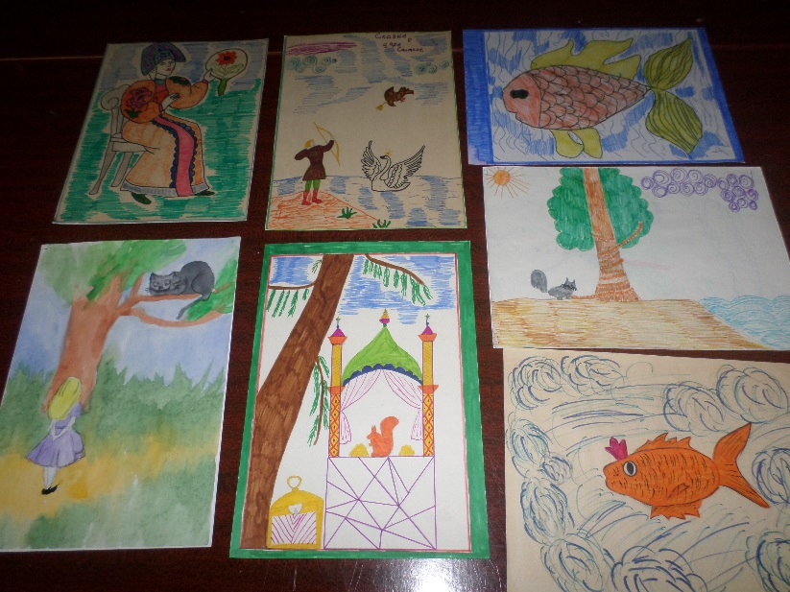
Совместная деятельность с детьми
-

Slide 32
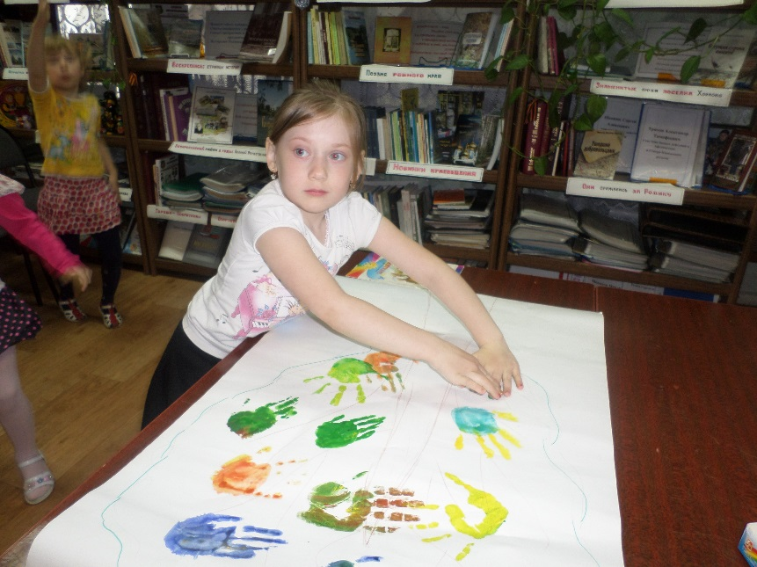
Совместная деятельность с детьми
-

Slide 33
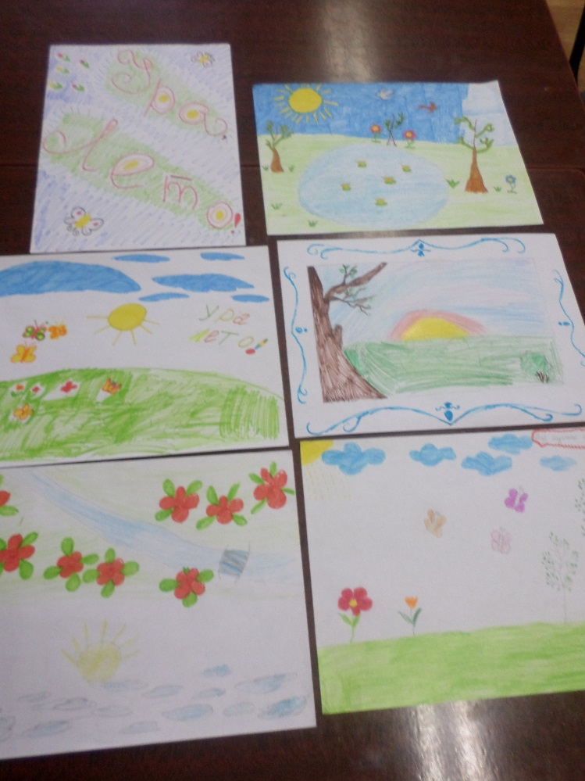
Совместная деятельность с детьми
-

Slide 34
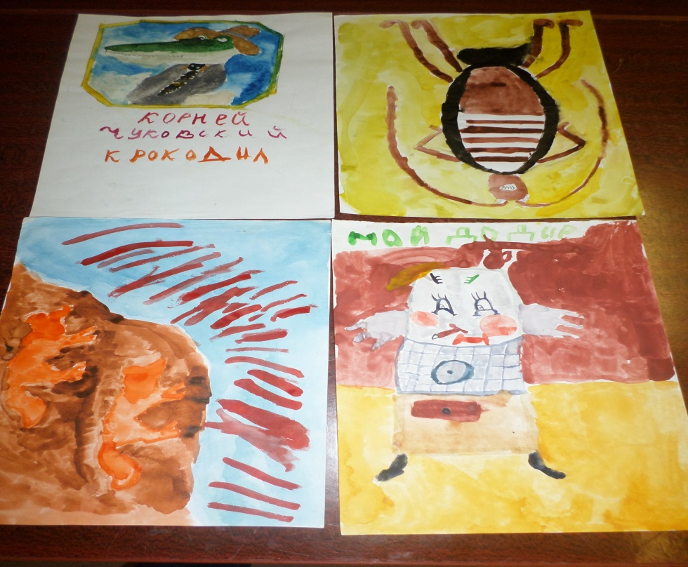
Совместная деятельность с детьми
-

Slide 35
Возрождение и развитие традиционной народной культуры Целями данного направления работы было ознакомление с историей возникновения народных праздников, воспитание уважительного отношения к православным традициям своего народа, отечественной культуры. В рамках клуба «Сказка» были проведены: «Путешествие в Новый год»- праздничная программа,«Крещение Господне» - час духовности, «Гостья наша дорогая-Масленица» - игровая программа

Slide 36
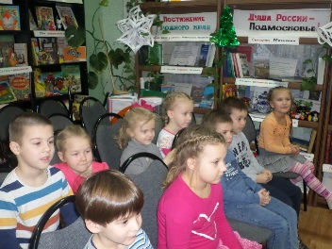
.
-
«Мы вновь встречаем Новый год»- игровая праздничная программа

Slide 37
.
-
«Крещение Господне»- час духовности

Slide 38
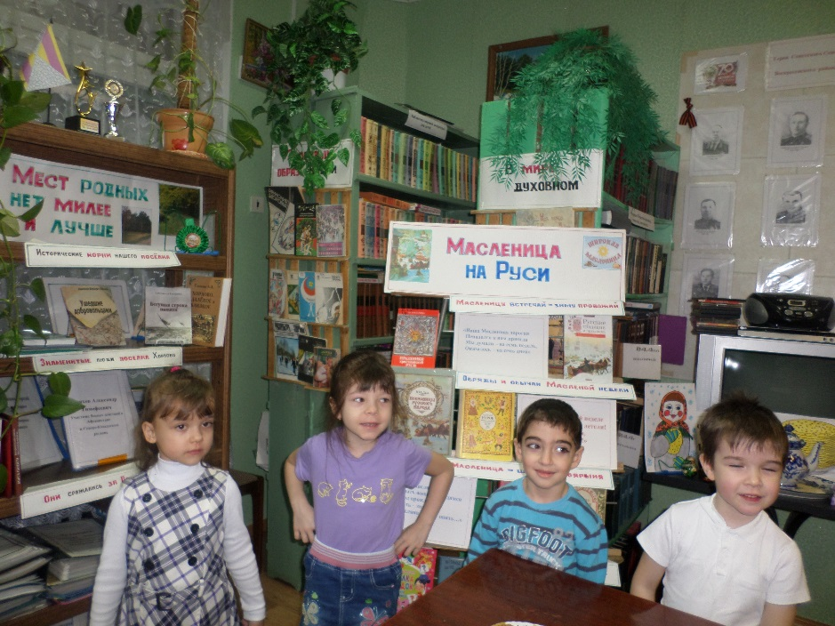
.
-
«Гостья наша дорогая-Масленица»-
конкурсная программа

Slide 39
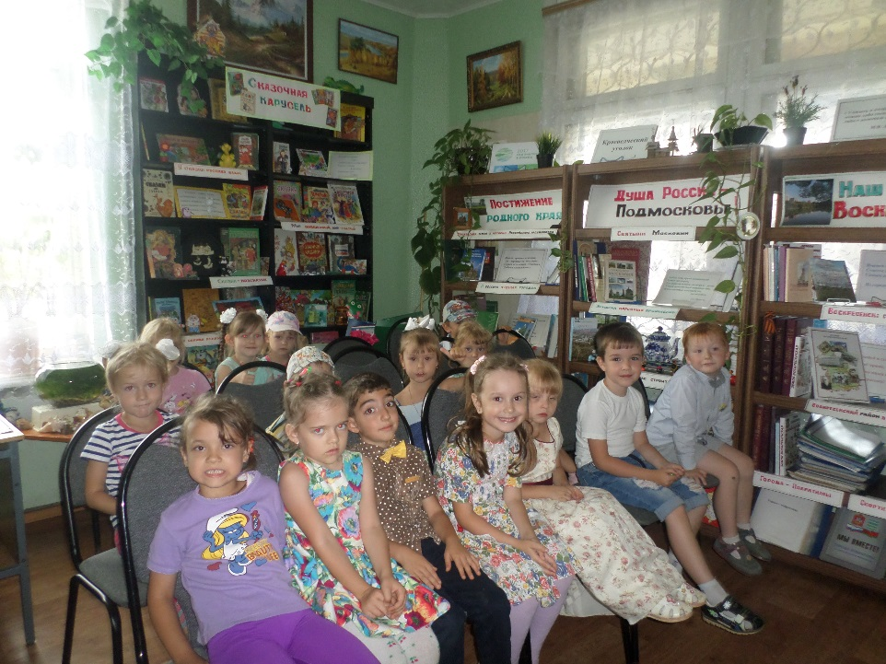
.
-
«Нынче праздник у нас, яблочно-медовый спас»-
праздничная программа

Slide 40
Библиотека- центр притяжения
Встречи, конкурсы, презентации, вечера памяти, в которых воспитатели вместе с детьми принимают активное участие, позволяет нам с уверенностью сказать, что совместная работа расширяет круг социальных отношений наших детей, развивает у них уверенность и активизирует внимание к библиотеке, литературе, чтению, как к огромному багажу знаний, учит выстраивать коллективные отношения в деятельности, обогащает словарный запас, развивает кругозор.

Slide 41
Вывод:
Анализирую нашу работу, мы считаем, что совместная деятельность детского сада и библиотеки является инновационным и универсальным методом для всестороннего развития личности ребёнка. Наш опыт показывает, что процесс познания мира ребёнком и приобщения его к книге происходит наиболее эффективно, если в работе созданы условия для проявления детской творческой инициативы.

